Slide 1
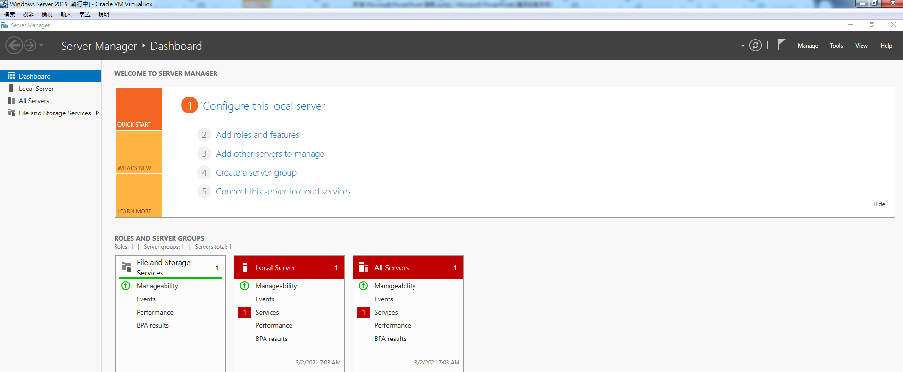
Windows Server 2019執行畫面

Slide 2
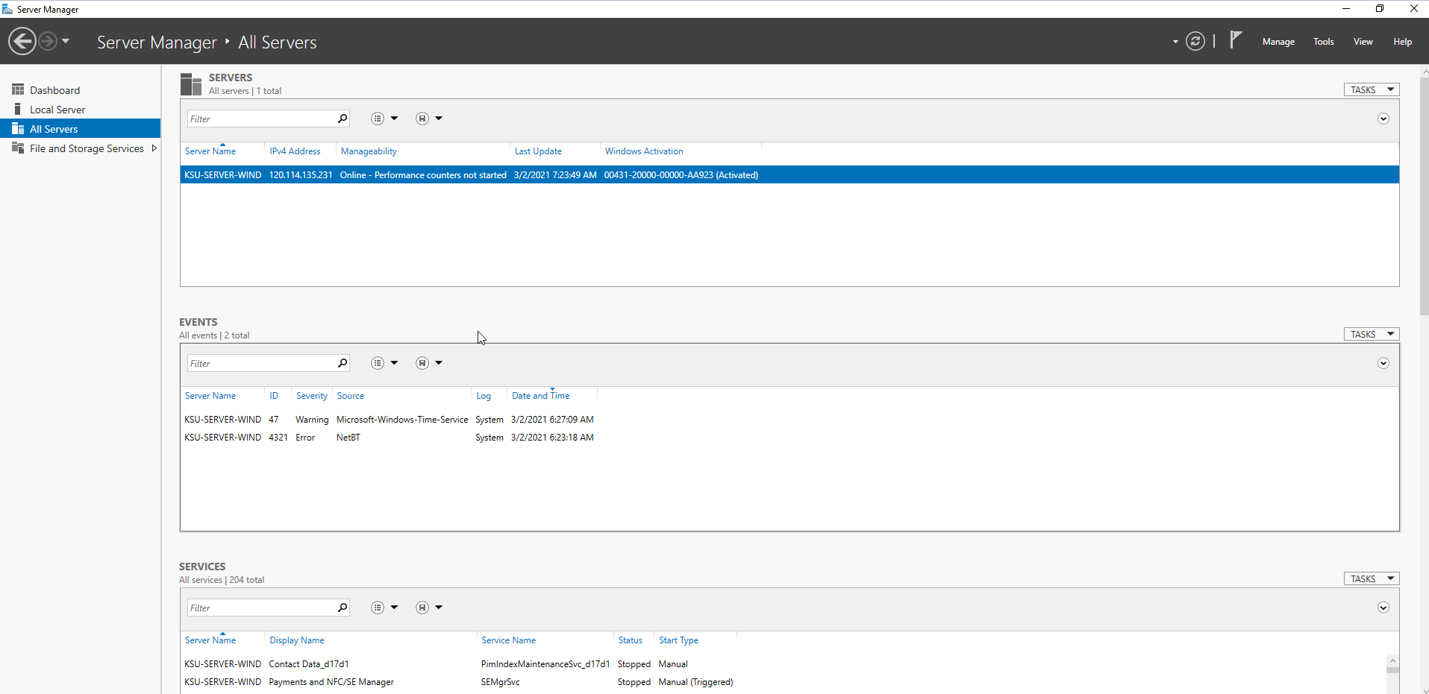
Windows Server 2019執行畫面

Slide 3
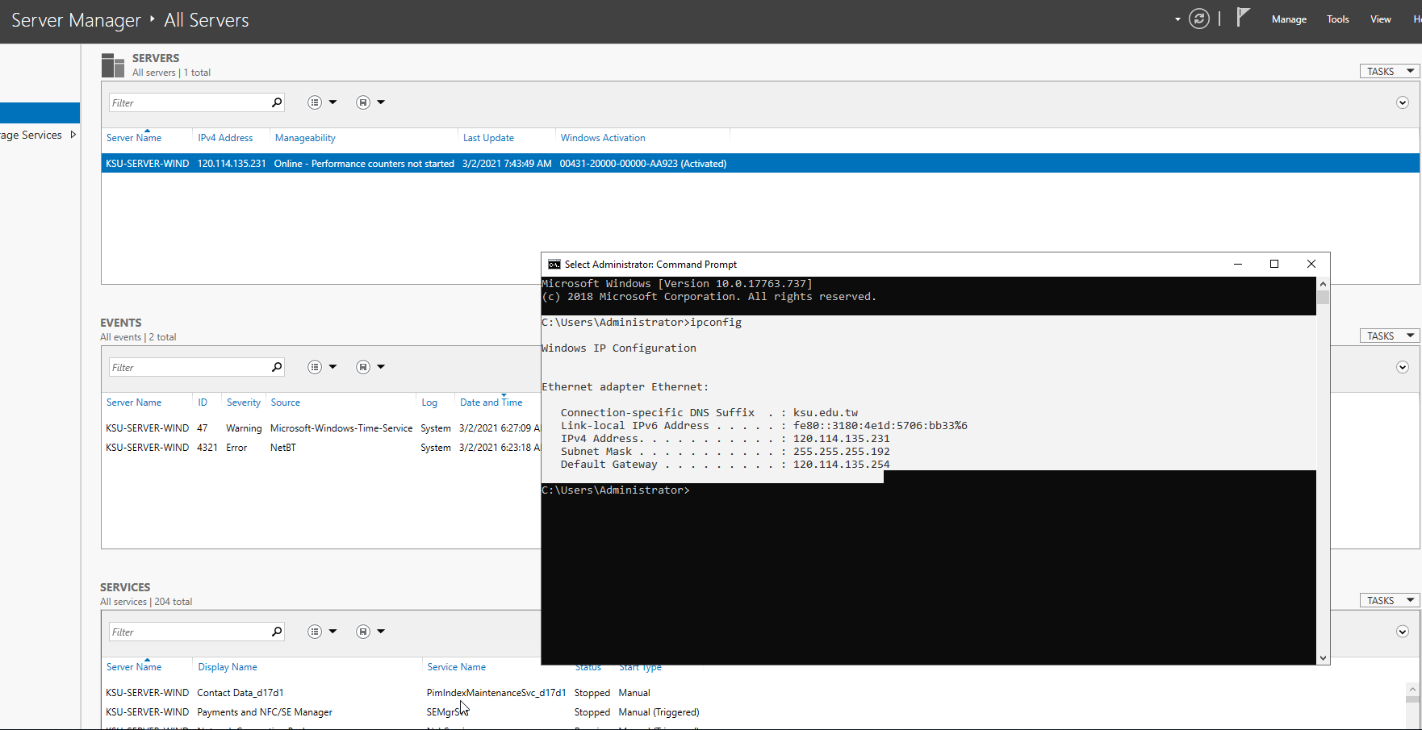
Windows Server 2019執行畫面

